Slide 1
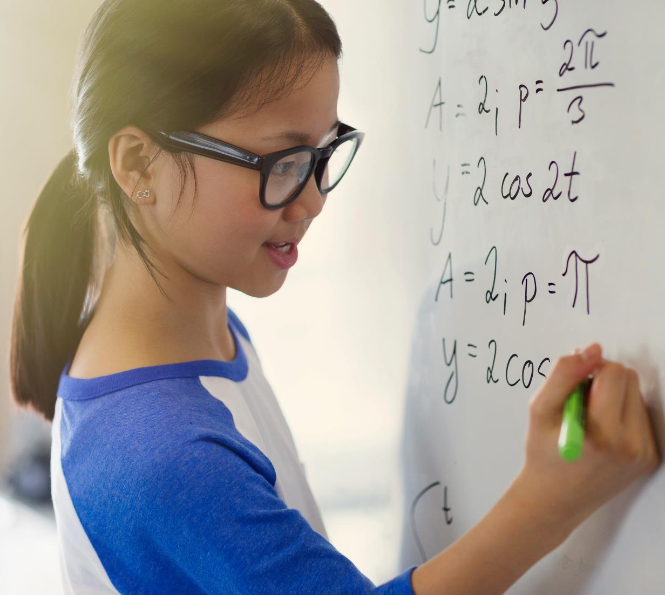
Manipulación y Visualizaciones de Datos
#Python #Plotly #Pandas #numpy #Matplotlib #IA

Slide 2

Sub director de la SEE Núcleo del Guayas
SMCP – POCP – IMCP – DTCP – DMCP - SFCP
Design Thinking ESAN – IBM - PLATZI – Casa Grande
Director WakeupBrain Academy Ecuador
Data Science certificado IBM, SEE, Platzi
Mkt Digital INDEG – TEC Monterrey – IDE
Nanodegree Data Science - NPL Udacity
Instructor ODM
Mentor en Disrupt Challenge
Consultor de Fundapi
Instructor en la SEE
Fellow AI Saturday.
Subgerente de Mercadeo Banco Guayaquil
Gerente de TI Grupo Granasa
Gerente de Innovación Eclipdata
Gerente General Masapp
Roberto Esteves

Slide 3






@roberto.esteves.delgado
/resteves
@restevesd
/in/restevesd/
https://open.spotify.com/show/0DTEMygX8IVzq5OocKJXo3
https://medium.com/@restevesd

Slide 4
REGLAS
Cámaras (opcional) Micrófonos(obligatorio).
Se podrá abrir la cámara y micrófono solamente cuando el conferencista lo pida.
Todo los asistentes pueden interactuar
Es obligación de los asistentes participar cuando el conferencista lo solicite.
Autoestudio

Slide 5
https://forms.gle/Xxg9B6LVojUQQKVs8
¿ Cuánto sabemos de Python ?

Slide 6

Meetup - Padlet
https://padlet.com/info6410/mi-padlet-destacado-jhz3n2e9tli2p59

Slide 7
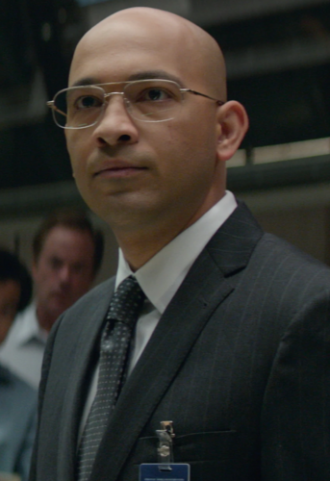
"El siglo 21 es un libro digital. Zola le enseñó a HYDRA cómo leerlo. Bancos, historiales médicos, patrones de votos, e-mails, teléfonos, sus exámenes escolares. Ese algoritmo puede evaluar el pasado de las personas y predecir su futuro."
―Jasper Sitwell

Slide 8
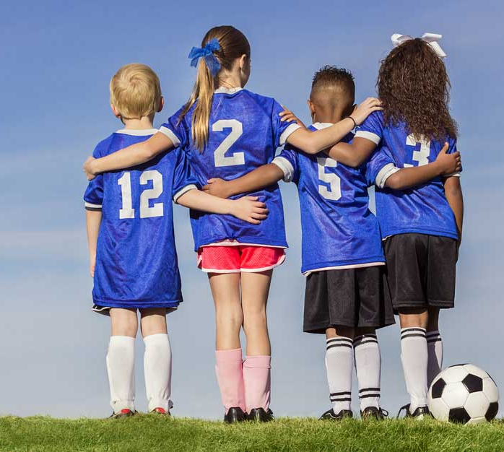
GRUPOS

Slide 9
Grupos
https://docs.google.com/spreadsheets/d/1aOIscdaFdwp5wI5XVhGT4yh8l9ADtDTN-sg14Q3FzJ4/edit?usp=sharing

Slide 10
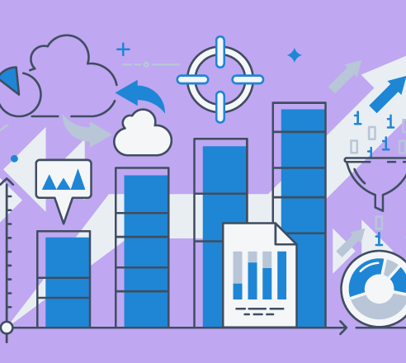
Intro Python
Anaconda – Spyder – Google Colab

Slide 11
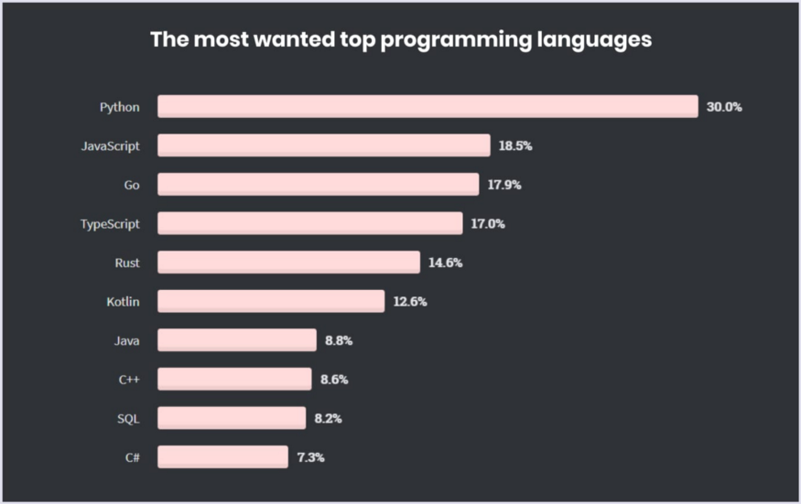

¿Qué es Python ?
Python es el lenguaje de programación más demandado en stackoverflow
https://medium.com/codica/top-8-most-in-demand-programming-languages-for-2021-50cd4c3a8c34
https://insights.stackoverflow.com/survey/2020#technology-most-loved-dreaded-and-wanted-languages-wanted

Slide 12
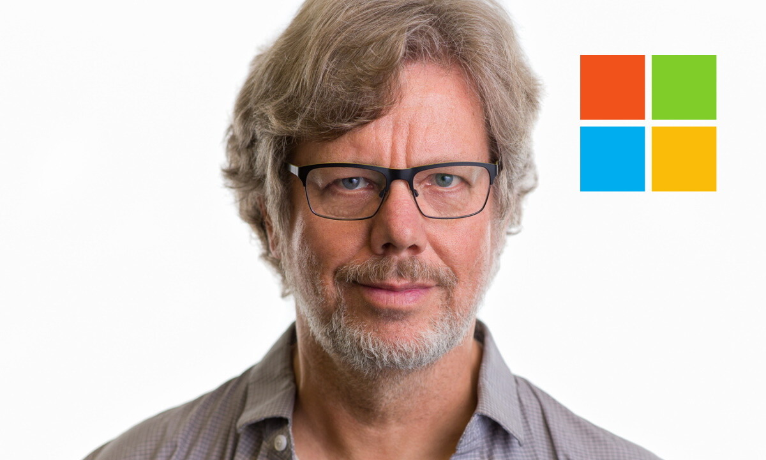
El creador de Python
Guido Van Rossum es el creador y responsable de que Python exista. Se trata de un informático de origen holandés que fue el encargado de diseñar Python y de pensar y definir todas las vías posibles de evolución de este popular lenguaje de programación
¿Por qué se llama Python? El nombre de este lenguaje de programación es en honor a los Monty Python, el famoso grupo de cómicos británicos.
https://www.tokioschool.com/noticias/guido-van-rossum-creador-de-python/

Slide 13

Links de Interés
https://es.wikipedia.org/wiki/Historia_de_Python
https://es.wikipedia.org/wiki/Python

Slide 14
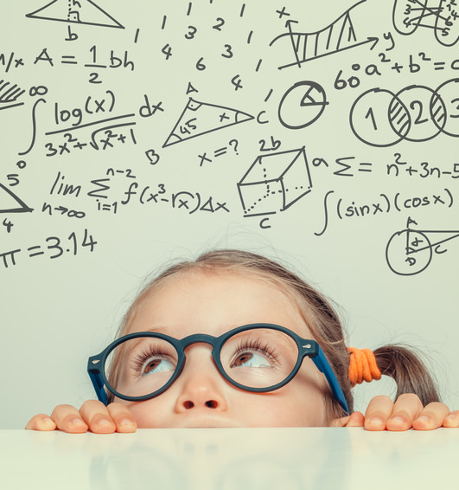
¿ Quienes usan Python ?

Slide 15

¿ Quienes lo usan ?
Instragram

Slide 16
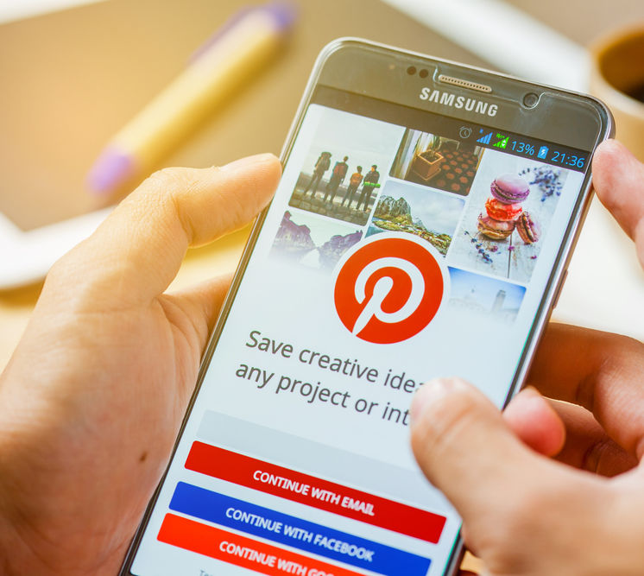
¿ Quienes lo usan ?
Pinterest

Slide 17
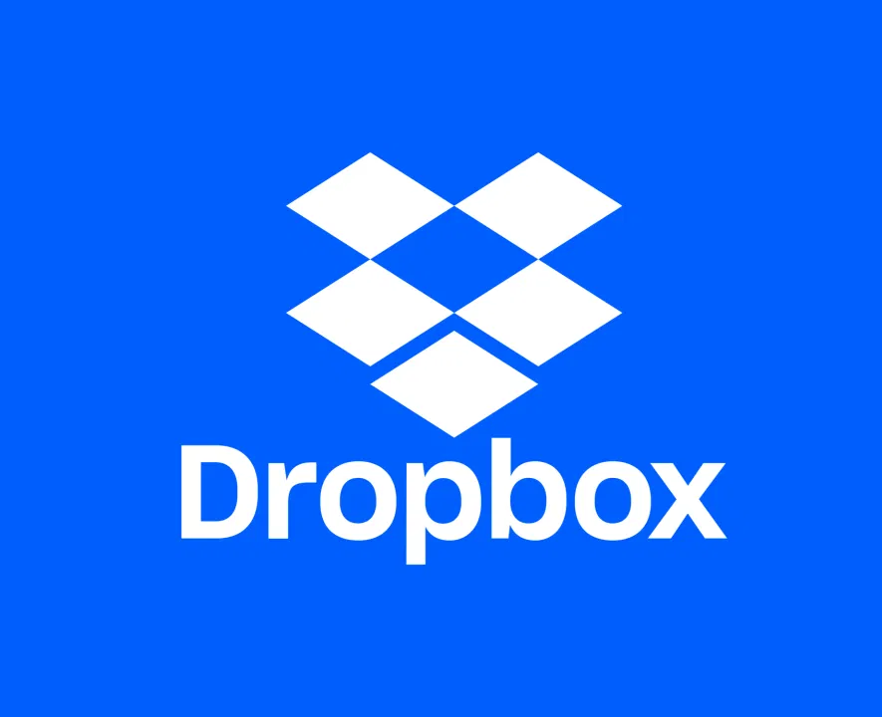
¿ Quienes lo usan ?
Dropbox

Slide 18
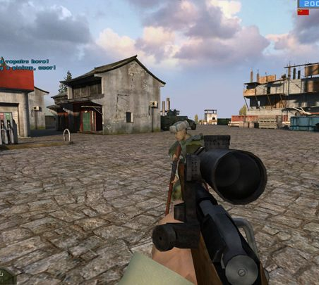
¿ Quienes lo usan ?
Battlefield 2

Slide 19

¿ Quienes lo usan ?
La NASA

Slide 20
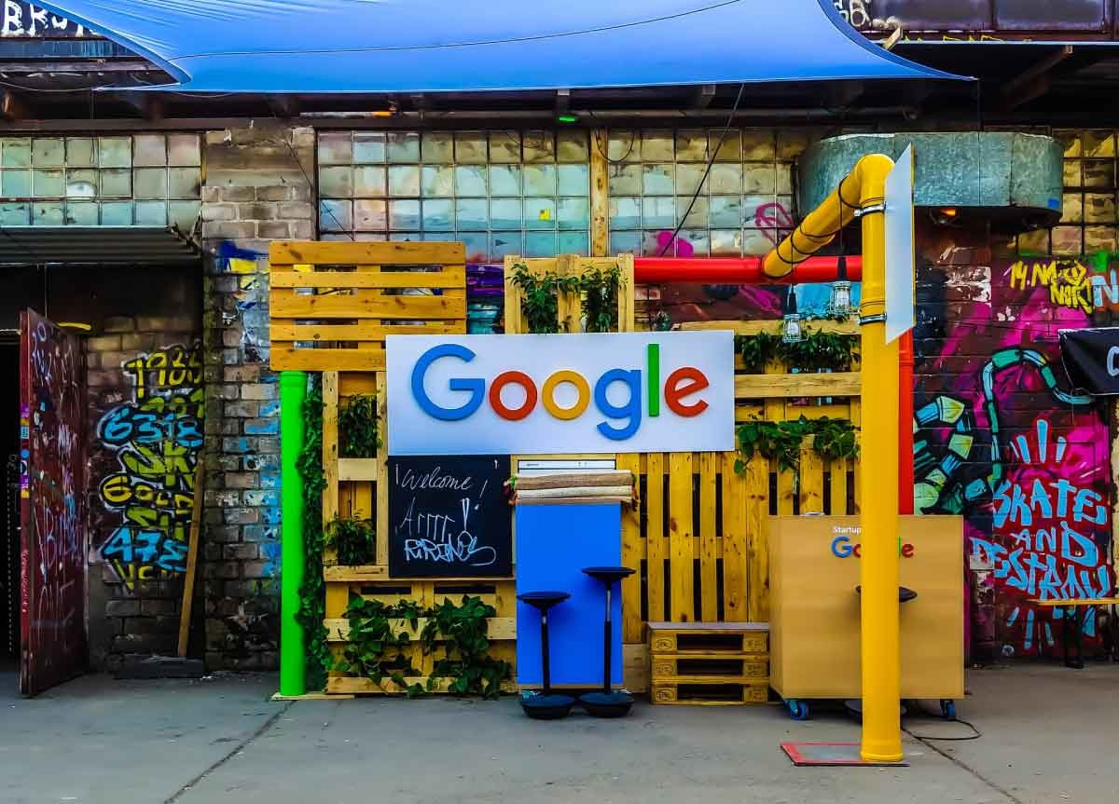

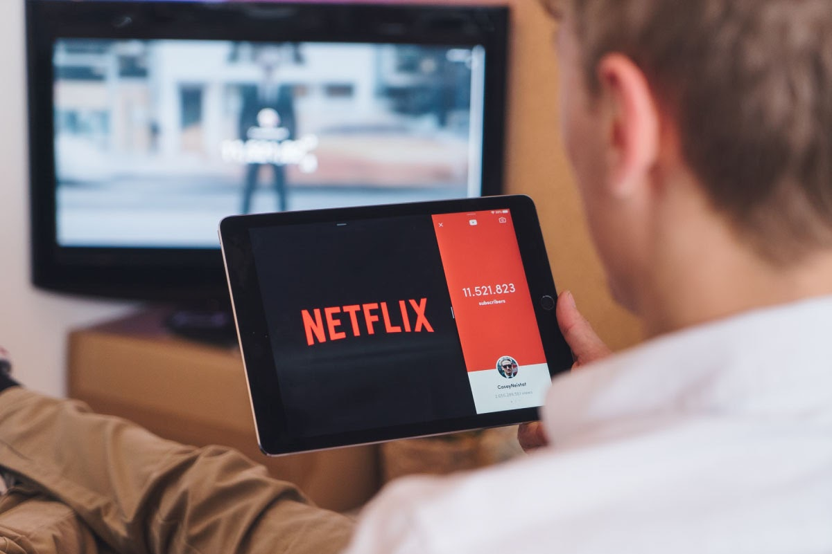



Slide 21
Links de Interés
https://www.escuelapython.com/grandes-proyectos-hechos-python/
https://docs.microsoft.com/en-us/learn/paths/introduction-python-space-exploration-nasa/
https://thelead.io/data-science/companies-that-uses-python
https://www.python.org/about/success/usa/
https://netflixtechblog.com/python-at-netflix-86b6028b3b3e
https://www.quora.com/Why-did-Quora-choose-Python-for-its-development-What-technological-challenges-did-the-founders-face-before-they-decided-to-go-with-Python-rather-than-PHP/answers/65731?srid=vt0q

Slide 22

Vamos a escribir código
imagen: Freepik.com

Slide 23
Enlaces de interés
https://khuyentran1401.github.io/Efficient_Python_tricks_and_tools_for_data_scientists/README.html

Slide 24
Análisis de datos
Introducción

Slide 25
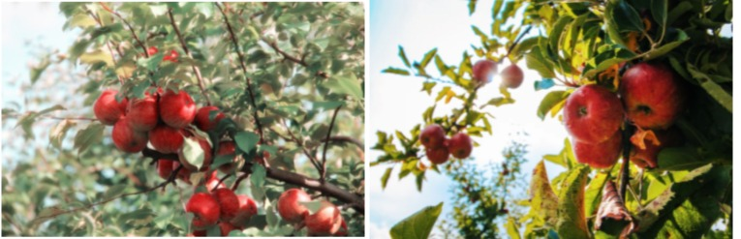
Análisis de datos - Una analogía
Entendamos el análisis de datos con un ejemplo
Imaginemos que tenemos una granja de manzanas y queremos saber el número de manzanas que cultivamos, pero estamos demasiado ocupados con la granja, así que contratamos a alguien para que las cuente. También vendemos las manzanas y hacemos que el contador de manzanas lleve un registro del número de manzanas que tenemos al principio y al final del día, todos los días.
Pasan muchos días y meses y vamos juntando hoja tras hoja del recuento de manzanas y descubrimos patrones y tendencias en el comportamiento de compra de los clientes.

Slide 26
Análisis de datos - Una analogía
Las tendencias y los patrones le ayudan a darse cuenta de que durante la estación más fría, su producción de manzanas es la misma, pero la gente compra menos que durante el verano.
Entonces te propones profundizar en esta tendencia y encontrar formas de mantener las ventas de manzanas constantes durante todo el año, superando a tus competidores en el juego y convirtiéndote en un magnate de las granjas de manzanas.
Las manzanas son tus datos, su seguimiento es importante, el análisis es clave
Para empezar, sabrás si tu oferta de manzanas coincide con la demanda del mercado, así como la consistencia de la relación entre la demanda y la oferta a lo largo del año. Si fijas el precio de cada manzana y bajas el coste, obtendrás tu beneficio.
Cuando tengamos suficientes datos, encontrará tendencias y patrones en su producción. Estas tendencias pueden ayudarle a comprender mejor la empresa, a reducir la ineficiencia y, por tanto, a reducir los costes.

Slide 27
¿Qué es el análisis de datos ( Data Analysis )?
Como agricultor de manzanas, recogiste el recuento de manzanas al principio del día y al final del día de forma organizada en las hojas. Al final, obtuviste información reveladora (es decir, tendencias y patrones en la venta de manzanas) a partir de esos datos. Esto se llama Análisis de Datos.
Así que, reuniendo todas las palabras anteriores, el análisis de datos es un método de recopilación y organización de los datos y, si es necesario, de manipulación de los mismos para poder obtener alguna información útil a partir de ellos.

Slide 28
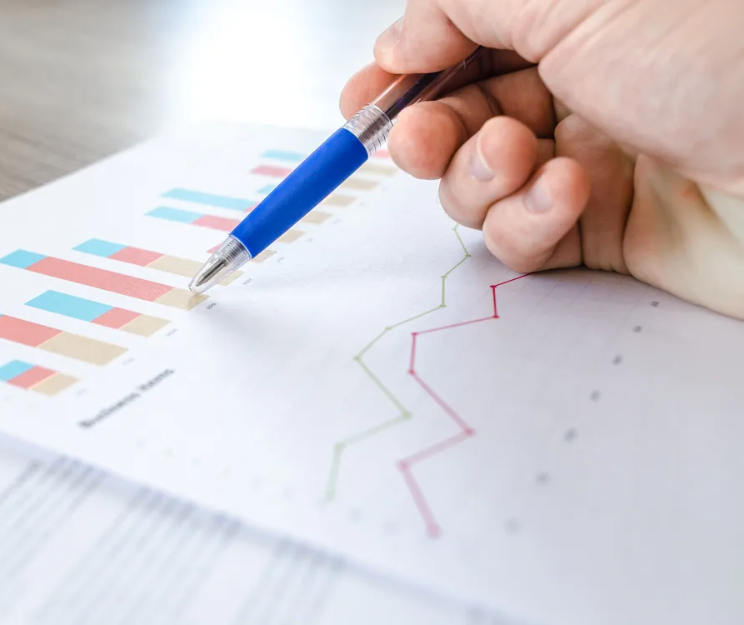
Data Analysis y Pandas
Pandas es una herramienta en Python que le ayuda a recoger (o leer) los datos de un archivo, organizarlos en un formato tabular, manipular y limpiar los datos si es necesario para obtener información útil a partir de los datos.

Slide 29
Pandas
Introducción

Slide 30
Introducción PANDAS
pandas proporciona estructuras de datos de alto nivel y funciones diseñadas para hacer que el trabajo con datos estructurados o tabulares sea rápido y fácil.
Los principales objetos de pandas que se utilizarán son el DataFrame, una estructura de datos tabular orientada a columnas con etiquetas de filas y columnas, y la Serie, un objeto de matriz unidimensional etiquetada.
pandas combina las ideas de alto rendimiento y de cálculo de matrices de NumPy con las capacidades flexibles de manipulación de datos de las hojas de cálculo y las bases de datos relacionales (como SQL).

Slide 31
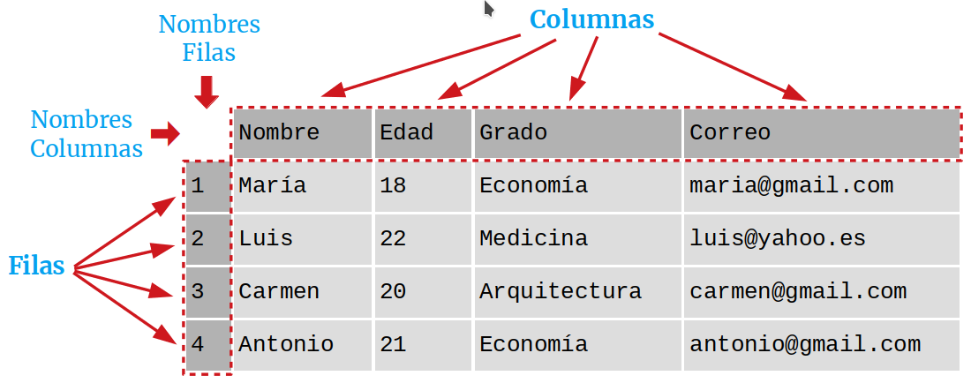
¿ Qué es un Dataframe | qué es una Serie ?

Slide 32
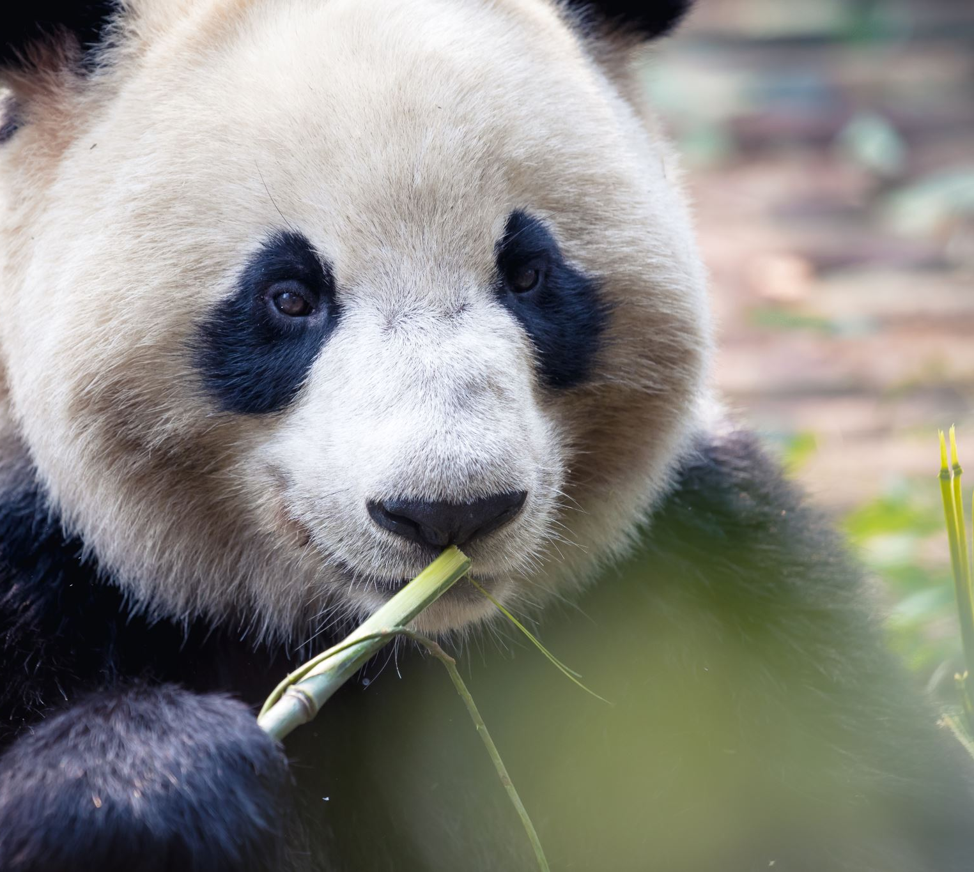
Intro Pandas
https://colab.research.google.com/drive/1Bz4jGMLUemcYEL-EOzF6iblgeUgbUQPD?usp=sharing

Slide 33
PANDAS -Ejercicio
https://drive.google.com/file/d/1HFtlvpL5dgmx_wt5kMEPSJl9muBDfjaD/view?usp=sharing

